Slide 1
1ère partie: Calculer et utiliser une proportion
2ème partie: Calculer une variation absolue et un taux d’évolution
3ème partie: Calculer un coefficient multiplicateur
4ème partie: Déterminer un taux d’évolution global
5ème partie: Calculer un taux d’évolution réciproque
6ème partie: Résoudre dans $ℝ^{+}$une équation de la forme $x^{n}=a$ avec $a>0$
7ème partie: Calculer un taux d’évolution moyen

Slide 2
1ère partie: Calculer et utiliser une proportion
Ce qu’il faut savoir !
Une population est un ensemble faisant l’objet d’une étude statistique.
L’individu est un élément de la population.
Le nombre total d’individus de la population est l’effectif de cette population.
Un échantillon d’individus d’une population E est appelé sous-population de E

Slide 3
Ce qu’il faut savoir !
Une population est un ensemble faisant l’objet d’une étude statistique.
L’individu est un élément de la population. Le nombre total d’individus de la population est l’effectif de cette population.
Un échantillon d’individus d’une population E est appelé sous-population de E
Proportion d’une sous-population
Définition
On considère A une partie d’un ensemble E.
On note $n_{A}$ le nombre d’éléments de A (effectif de A) et $n_{E}$ le nombre d’éléments de E (effectif de E).
La proportion des éléments de A par rapport à E est le quotient défini par:
$$p=\frac{n_{A}}{n_{E}}$$

Slide 4
Remarques :
Une proportion est toujours comprise entre 0 et 1
Cette proportion est aussi appelée fréquence (par exemple lorsque l’on se trouve dans le domaine de la statistique)
Si l’on connait 2 des trois nombres , $n_{A} , n_{E}$ et $p$ , alors on peut calculer le troisième, en effet:
$$p=\frac{n_{A}}{n_{E}} ⇔ n_{A}=p×n_{E} ⇔ n_{E}=\frac{n_{A}}{p}$$
Exprimer une proportion sous la forme d’un pourcentage
Il suffit de multiplier cette proportion par 100 en ajoutant le symbole %
Exemple :
Si nous avons une proportion de 0,2, alors cette proportion sous la forme d’un pourcentage est de
$$0,2=\frac{20}{100}=20 \%$$

Slide 5
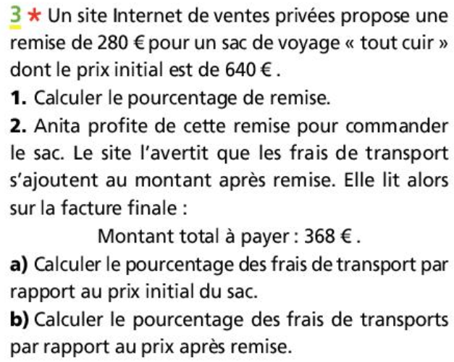
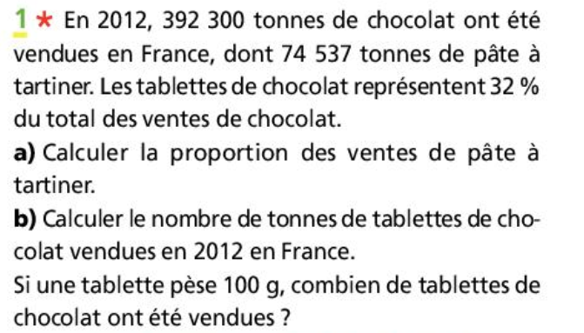
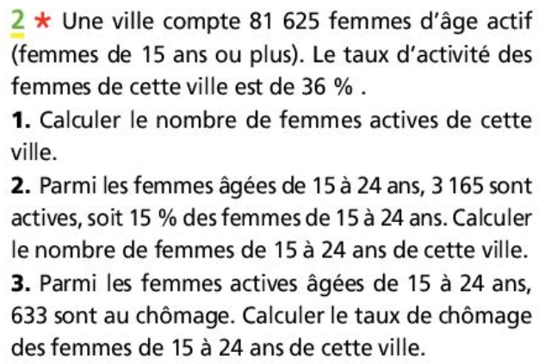
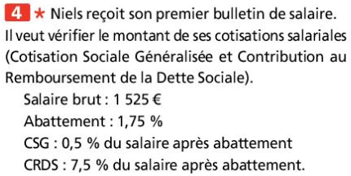
Exercices

Slide 6
2ème partie: Calculer une variation absolue et un taux d’évolution
Ce qu’il faut savoir !
Évolution d’une grandeur
Définition
Une grandeur évolue d’une valeur initiale $y_{1}$ à une valeur finale $y_{2}$
On appelle variation absolue de $y_{1}$ à $y_{2}$ la différence $y_{2}−y_{1}$
On appelle taux d’évolution (variation relative) de $y_{1}$ à $y_{2}$ le rapport $t=\frac{y_{2}−y_{1}}{y_{1}}$
Remarques
On peut exprimer un taux d’évolution sous la forme d’un pourcentage (il suffit, pour cela, de le multiplier par 100).
Si $t<0$, on parle de diminution
Si $t>0$ on parle d’augmentation
Un taux d’évolution n’a pas d’unité

Slide 7
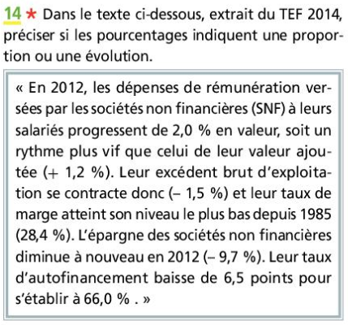
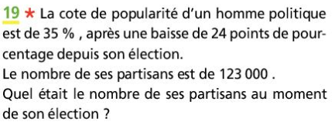
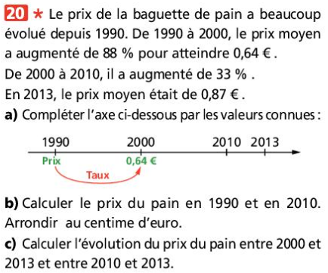
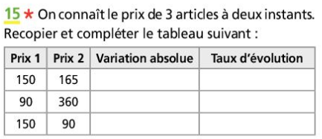
Exercices

Slide 8
3ème partie: Calculer un coefficient multiplicateur
Ce qu’il faut savoir !
Évolution d’une grandeur
Définition
On appelle coefficient multiplicateur de $y_{1}$ à $y_{2}$ le réel $k = (1 + t)$
Remarques
Attention, $t$ peut être positif (augmentation) ou négatif (diminution)
Cas d’une augmentation de $p \%$, $t$est positif et $t=\frac{p}{100}$ donc $k=\left(1+\frac{p}{100}\right)$
Cas d’une diminution, $t$ est négatif et $t=−\frac{p}{100}$ donc $k=\left(1+t\right)=\left(1−\frac{p}{100}\right)$

Slide 9
Propriété
Augmenter une valeur de $p \%$ revient à la multiplier par: $\left(1+\frac{p}{100}\right)$
$$y_{1}$$
$$y_{2}$$
$$×\left(1+\frac{p}{100}\right)$$
Diminuer une valeur de $p \%$ revient à la multiplier par: $\left(1−\frac{p}{100}\right)$
$$y_{1}$$
$$y_{2}$$
Remarque :
·si $k <1$, il s’agit d’une baisse.
·si $k >1$, il s’agit d’une hausse.
$$×\left(1−\frac{p}{100}\right)$$

Slide 10
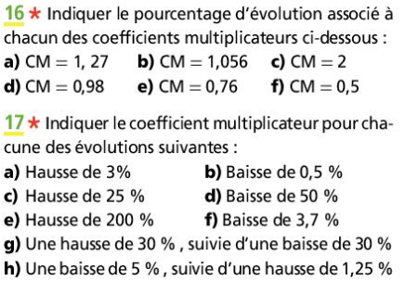
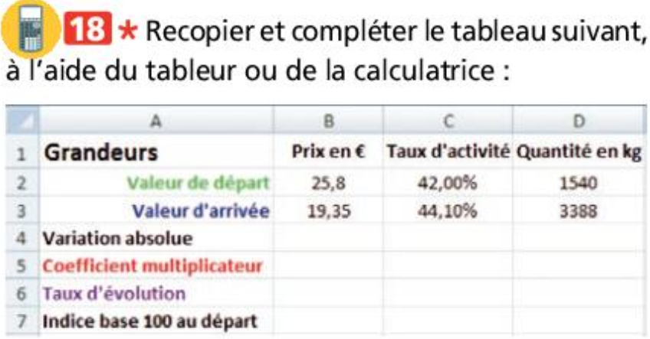
Exercices

Slide 11
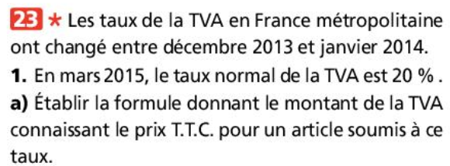
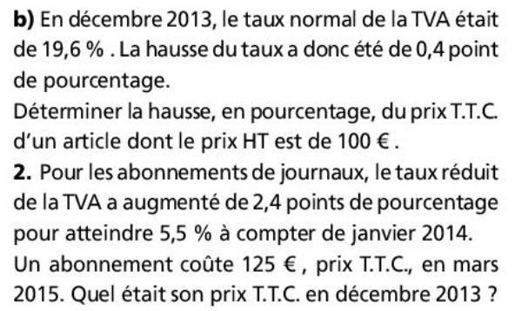

Slide 12
4ème partie: Déterminer un taux d’évolution global
Ce qu’il faut savoir !
Évolutions successives
Définition
Lorsqu’une grandeur subit deux évolutions successives (hausses ou baisses), le coefficient multiplicateur global est le produit des coefficients multiplicateurs de chaque évolution.
$$y_{1}$$
$$y_{2}$$
$$y_{3}$$
$$×k_{1}$$
$$×k_{2}$$
$$×k_{1}×k_{2}$$

Slide 13
Taux d’évolution global
Propriété
Lorsqu’une grandeur subit deux évolutions successives (hausses ou baisses) de premier taux d’évolution $t_{1}$ de second taux $t_{2}$ d’évolution le taux d’évolution global est
$$t=\left(1+t_{1}\right)\left(1+t_{2}\right)−1$$
$$y_{1}$$
$$y_{2}$$
$$y_{3}$$
$$×\left(1+t_{1}\right)$$
$$×\left(1+t_{2}\right)$$
$$×\left(1+t_{1}\right)×\left(1+t_{2}\right)=×\left(1+t\right)$$
$$\text{On} \text{a} \text{donc} \left(1+t\right)=\left(1+t_{1}\right)×\left(1+t_{2}\right) ⇔ t=\left(1+t_{1}\right)×\left(1+t_{2}\right)$$

Slide 14
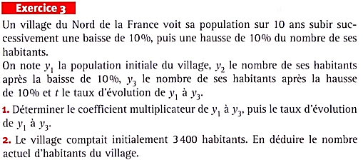

Slide 15
5ème partie: Calculer un taux d’évolution réciproque
Ce qu’il faut savoir !
Évolution réciproque
Définition
On considère une évolution de taux $t$ pour passer d’un état $y_{1}$ à $y_{2}$.
On appelle évolution réciproque, celle qui permet, à partir de $y_{2}$ de revenir à $y_{1}$.
On note $t^{′}$ ce taux d’évolution réciproque
$$×\left(1+t^{′}\right)$$
$$y_{1}$$
$$y_{2}$$
$$\text{On} \text{a} \text{donc} t^{′}=\frac{1}{1+t}−1$$
$$×\left(1+t\right)$$

Slide 16
Propriété
On considère deux évolutions réciproques, la première de taux $t$ pour passer d’un état $y_{1}$ à $y_{2}$ et la seconde de taux $t′$ pour passer d’un état $y_{2}$ à $y_{1}$ .
Le coefficient multiplicateur global vaut 1, on a alors :
$$\left(1+t\right)\left(1+t^{′}\right)=1$$

Slide 17
Compléter les tableaux suivants (arrondir si nécessaire les taux d’évolution réciproques à 0,01 % près)

Slide 18
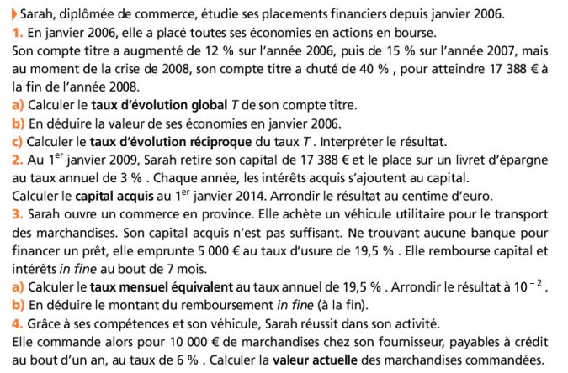
Exercice 4

Slide 19
6ème partie: Résoudre dans $ℝ^{+}$une équation de la forme $x^{n}=a$ avec $a>0$
Ce qu’il faut savoir !
Propriété
On considère $a$ un nombre réel positif ou nul et $n$un nombre entier naturel non nul L’équation $x^{n}=a$admet une unique solution dans $ℝ^{+}$ Cette solution est le nombre réel noté $a^{\frac{1}{n}}$. Cette solution est appelée racine n-ième de $a$

Slide 20
II. Comment une équation de la forme $x^{n}=a$ , avec $a≥0$?
Une situation : énoncé de l’exercice
1/ Résoudre, dans $[0 ; +∞[$l’équation $x^{5}=0,3$. Donner la valeur exacte, puis la valeur décimale arrondie à ${10}^{−2}$ près de la solution. 2/ Donner la racine troisième de 125.
Méthode de résolution
1/ On écrit que la solution, dans $ℝ^{+}$ de l’équation $x^{n}=a$est le nombre $a^{\frac{1}{n}}$
La solution exacte dans ℝ de l’équation $x^{5}=0,3$ est donc le nombre ${0,3}^{\frac{1}{5}}$
On arrondit à l’aide de la calculatrice ou du tableur
$$0,3^{\frac{1}{5}}≈0,79$$
2/ On se rappelle que la racine n-ième est la solution dans $ℝ^{+}$ de l’équation $x^{n}=a$
La solution exacte dans ℝ de l’équation $x^{3}=125$est donc le nombre ${125}^{\frac{1}{3}}=5$(ici ça tombe juste)

Slide 22
7ème partie: Calculer un taux d’évolution moyen
Ce qu’il faut savoir !
Taux d’évolution moyen
On considère $y_{0}, y_{1} , …, y_{n}$ des nombres réels. On définit $t_{0}, t_{1} , …, t_{n}$les taux d’évolutions successifs respectifs de $y_{1}$ à $y_{2}$ , de $y_{2}$ à $y_{3}$ ,… ,de $y_{n−1}$ à $y_{n}$ et T le taux d’évolution global.
Définition
Le taux d’évolution moyen est le taux unique $t_{m}$ qui répété $n$fois fournit le même taux global de $n$évolutions successives.
$$y_{1}$$
$$y_{2}$$
$$y_{3}$$
$$……$$
$$y_{n−1}$$
$$y_{n}$$
$$×\left(1+t_{1}\right)$$
$$×\left(1+t_{2}\right)$$
$$×\left(1+t_{n}\right)$$
$$×\left(1+t_{1}\right)×\left(1+t_{2}\right)×…×\left(1+t_{n}\right)=×\left(1+T\right)$$

Slide 23
$$y_{1}$$
$$y_{2}$$
$$y_{3}$$
$$……$$
$$y_{n−1}$$
$$y_{n}$$
$$×\left(1+t_{1}\right)$$
$$×\left(1+t_{2}\right)$$
$$×\left(1+t_{n}\right)$$
$$×\left(1+t_{1}\right)×\left(1+t_{2}\right)×…×\left(1+t_{n}\right)=×\left(1+T\right)$$
Propriété
Le taux d’évolution moyen est donné par la formule :
$$t_{m}={\left(1+T\right)}^{\frac{1}{n}}−1$$

Slide 24
